Slide 1
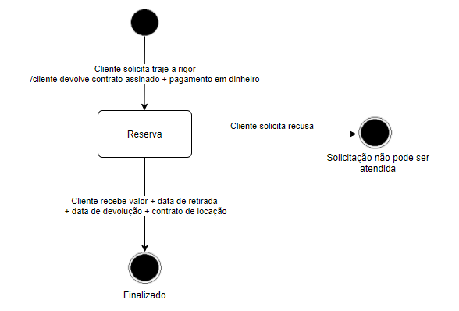
Ciclo de Vida de Traje a Rigor

Slide 2
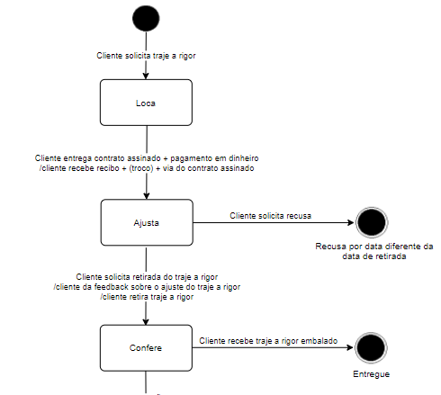
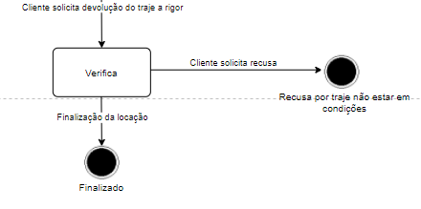
Ciclo de Vida de Locação

Slide 3
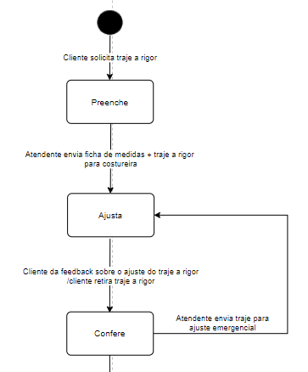
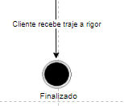
Ciclo de Vida de Ficha de Medidas

Slide 4
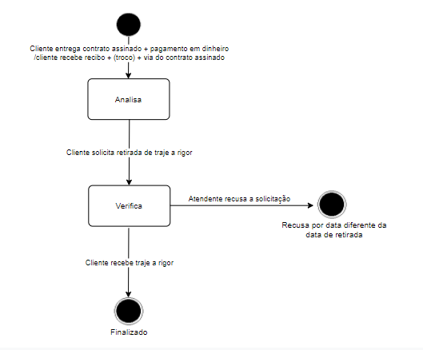
Ciclo de Vida de Contrato Assinado

Slide 5
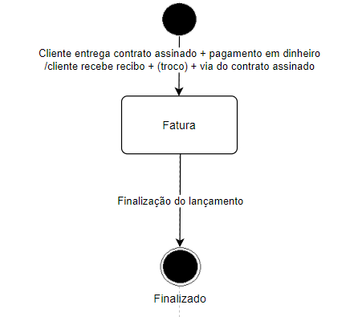
Ciclo de Vida de Lançamento

